Slide 1
IA E1 – MODELADO Y SIMULACIÓN
TRABAJO PRÁCTICO FINAL
Sebastián CASTRO – Agustín ALMADA
ALUMNOS:
Lucas DEMARRÉ
César DONNARUMMA
Miguel MUSSI

Slide 2

Sección 4.2
Rango de una Muestra Normal
Introduction to Probability Simulation and Gibbs Sampling with R

Slide 3
INTRODUCCIÓN
En el Capítulo 3 de la bibliografía se utiliza el método de muestreo para encontrar probabilidades y esperanzas relacionadas con una variable aleatoria de una distribución fácil de describir, pero con una función de densidad que no se conoce explícitamente.
En este capítulo, exploramos aplicaciones adicionales del método de muestreo para realizar estimaciones de algunos estadísticos.

Slide 4
RANGO DE UNA MUESTRA NORMAL

Slide 5
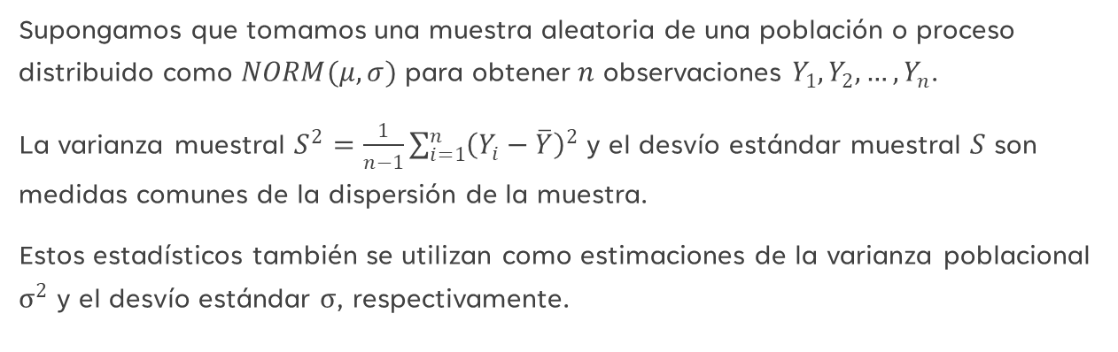
PROBLEMA
Supongamos que tomamos una muestra aleatoria de una población o proceso distribuido como $NORM(μ, σ)$ para obtener $n$ observaciones $Y_{1},Y_{2},…,Y_{n}$.
La varianza muestral $S^{2}=\frac{1}{n−1}\sum_{i=1}^{n}{{\left(Y_{i}−\overline{Y}\right)}^{2}}$ y el desvío estándar muestral $S$ son medidas comunes de la dispersión de la muestra.
Estos estadísticos también se utilizan como estimaciones de la varianza poblacional $σ^{2}$ y el desvío estándar $σ$, respectivamente.

Slide 6
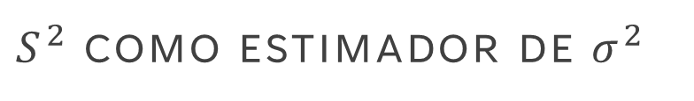
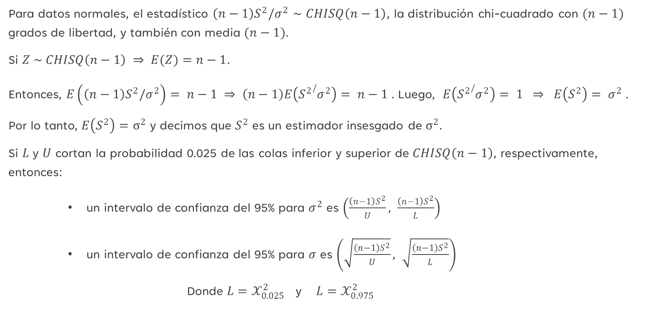
$S^{2}$ como estimador de $σ^{2}$
Para datos normales, el estadístico $\left(n−1\right)S^{2}/σ^{2}∼CHISQ\left(n−1\right)$, la distribución chi-cuadrado con $(n−1)$ grados de libertad, y también con media $(n−1)$.
Si $Z \sim CHISQ\left(n−1\right) ⇒ E(Z)=n−1$.
Entonces, $E\left(\left(n−1\right)S^{2}/σ^{2}\right)= n−1 ⇒ \left(n−1\right)E\left(S^{2}/σ^{2}\right)= n−1$. Luego, $E\left(S^{2}/σ^{2}\right)= 1 ⇒ E\left(S^{2}\right)= σ^{2}$.
Por lo tanto, $E\left(S^{2}\right)=σ^{2}$ y decimos que $S^{2}$ es un estimador insesgado de $σ^{2}$.
Si $L$ y $U$ cortan la probabilidad 0.025 de las colas inferior y superior de $CHISQ\left(n−1\right)$, respectivamente, entonces:
    un intervalo de confianza del 95% para $σ^{2}$ es $\left(\frac{\left(n−1\right)S^{2}}{U}, \frac{\left(n−1\right)S^{2}}{L}\right)$
    un intervalo de confianza del 95% para $σ$ es $\left(\sqrt{\frac{\left(n−1\right)S^{2}}{U}}, \sqrt{\frac{\left(n−1\right)S^{2}}{L}}\right)$
Donde ${L=𝒳}_{0.025}^{2}$ y ${L=𝒳}_{0.975}^{2}$

Slide 7
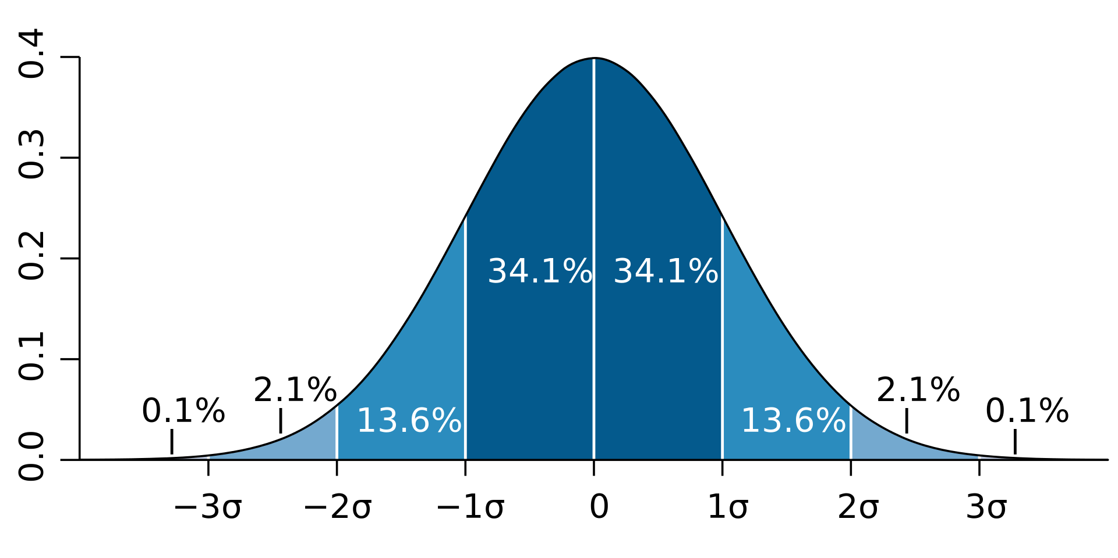

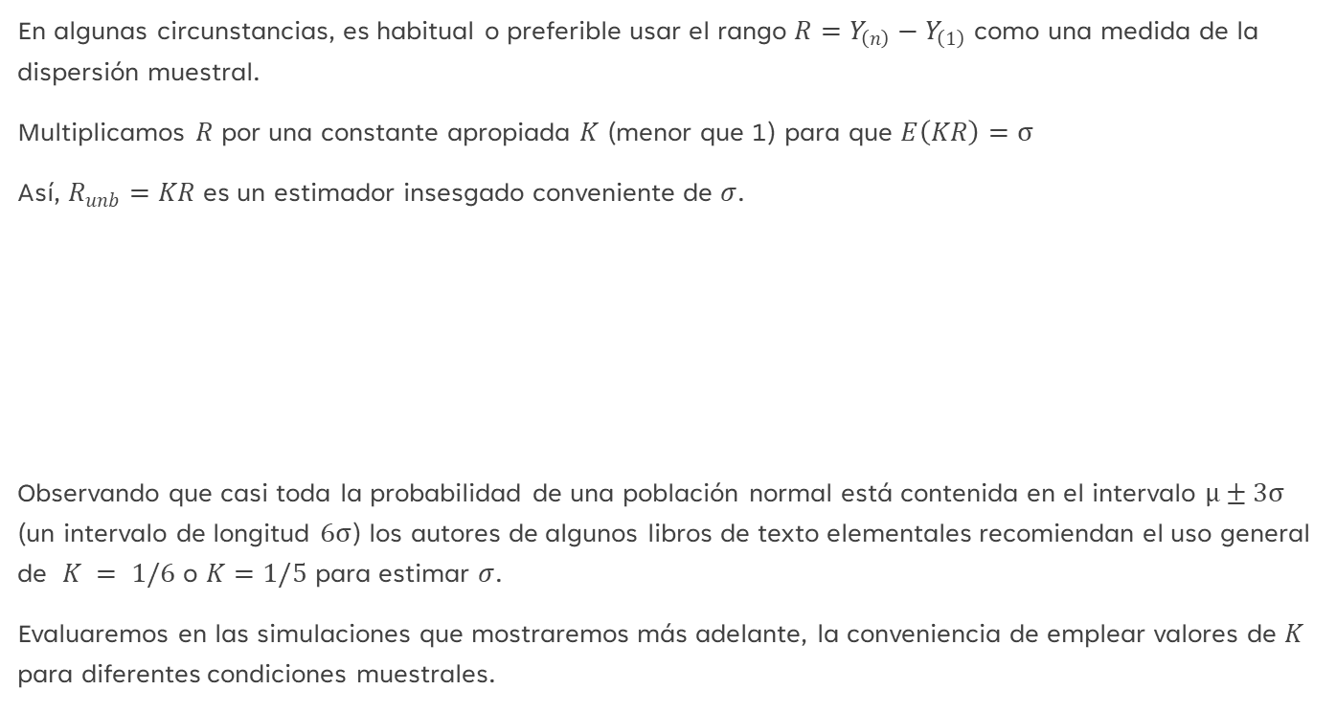
RANGOS $R$ como estimador de $σ$
En algunas circunstancias, es habitual o preferible usar el rango $R=Y_{\left(n\right)}−Y_{\left(1\right)}$ como una medida de la dispersión muestral.
Multiplicamos $R$ por una constante apropiada $K$ (menor que 1) para que $E\left(KR\right)=σ$
Así, $R_{unb}=KR$ es un estimador insesgado conveniente de $σ$.
Observando que casi toda la probabilidad de una población normal está contenida en el intervalo $μ±3σ$ (un intervalo de longitud $6σ$) los autores de algunos libros de texto elementales recomiendan el uso general de $K = 1/6$ o $K=1/5$ para estimar $σ$.
Evaluaremos en las simulaciones que mostraremos más adelante, la conveniencia de emplear valores de $K$ para diferentes condiciones muestrales.

Slide 8
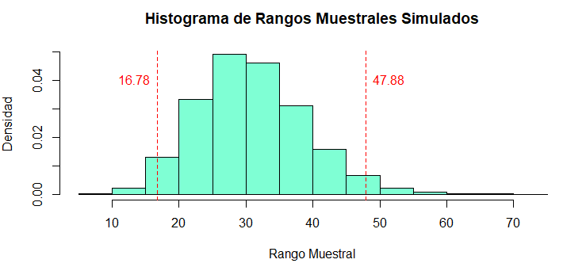
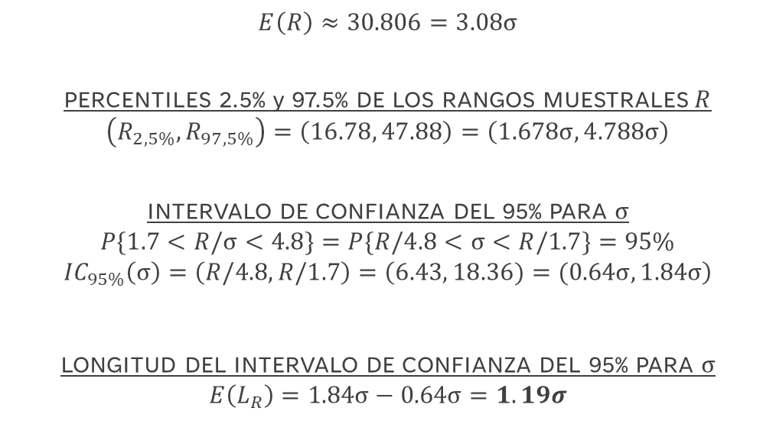
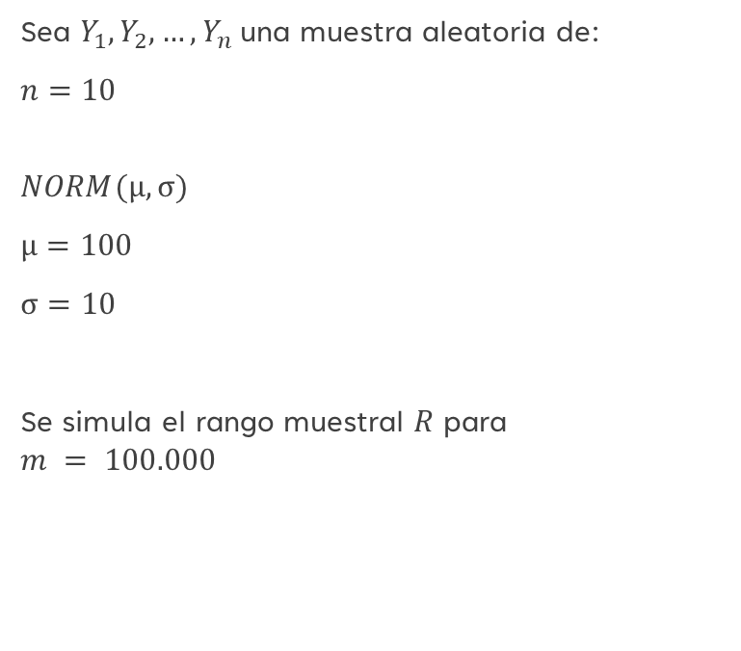
EJEMPLO 4.3
Sea $Y_{1},Y_{2},…,Y_{n}$una muestra aleatoria de:
$n=10$
$$NORM(μ, σ)$$
$μ=100$
$σ=10$
Se simula el rango muestral $R$ para
$$m = 100.000$$
$$E\left(R\right)≈30.806=3.08σ$$
PERCENTILES 2.5% y 97.5% DE LOS RANGOS MUESTRALES$R$
$$\left(R_{2,5\%},R_{97,5\%}\right)=\left(16.78, 47.88\right)=\left(1.678σ, 4.788σ\right)$$
INTERVALO DE CONFIANZA DEL 95% PARA $σ$
$$P\{1.7<R/σ<4.8\}=P\{R/4.8<σ<R/1.7\}=95\%$$
$${IC}_{95\%}\left(σ\right)=\left(R/4.8, R/1.7\right)=\left(6.43, 18.36)=(0.64σ,1.84σ\right)$$
LONGITUD DEL INTERVALO DE CONFIANZA DEL 95% PARA $σ$
$$E\left(L_{R}\right)=1.84σ−0.64σ=1.19σ$$

Slide 9
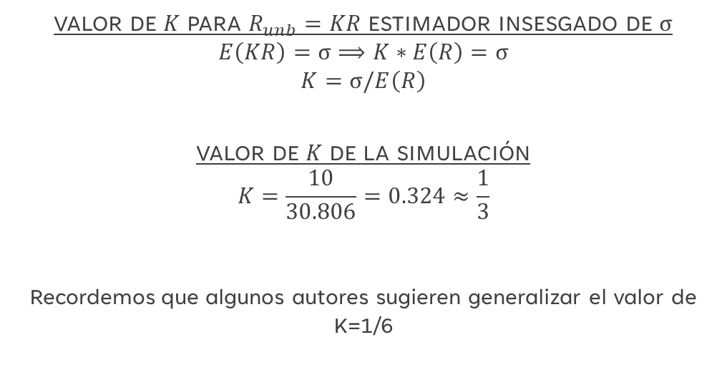
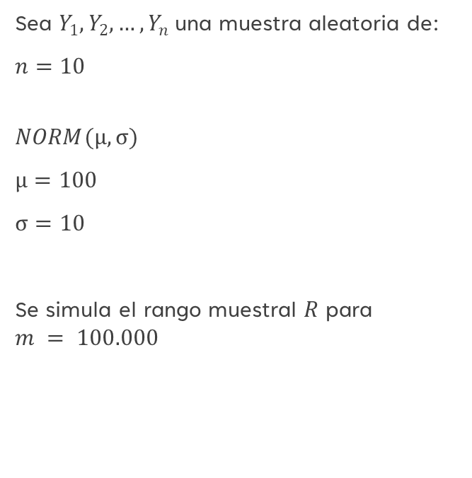
EJEMPLO 4.3
Sea $Y_{1},Y_{2},…,Y_{n}$una muestra aleatoria de:
$n=10$
$$NORM(μ, σ)$$
$μ=100$
$σ=10$
Se simula el rango muestral $R$ para
$$m = 100.000$$
VALOR DE $K$ PARA $R_{unb}=KR$ ESTIMADOR INSESGADO DE $σ$
$$E\left(KR\right)=σ⟹K∗E\left(R\right)=σ$$
$$K=σ/E\left(R\right)$$
VALOR DE $K$ DE LA SIMULACIÓN
$$K=\frac{10}{30.806}=0.324≈\frac{1}{3}$$
Recordemos que algunos autores sugieren generalizar el valor de K=1/6

Slide 10
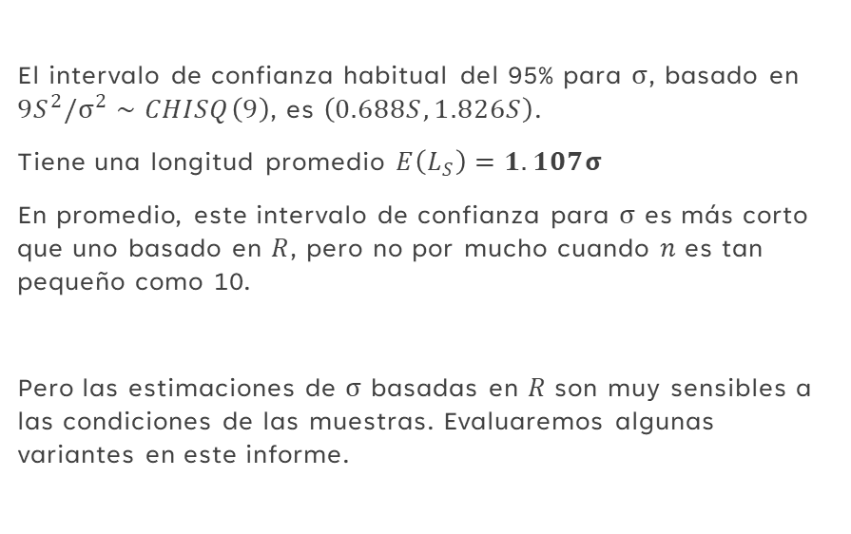
RESUMEN
El intervalo de confianza habitual del 95% para $σ$, basado en $9S^{2}/σ^{2}∼CHISQ\left(9\right)$, es $\left(0.688S,1.826S\right)$.
Tiene una longitud promedio $E\left(L_{S}\right)=1.107σ$
En promedio, este intervalo de confianza para $σ$ es más corto que uno basado en $R$, pero no por mucho cuando $n$ es tan pequeño como 10.
Pero las estimaciones de $σ$ basadas en $R$ son muy sensibles a las condiciones de las muestras. Evaluaremos algunas variantes en este informe.

Slide 11
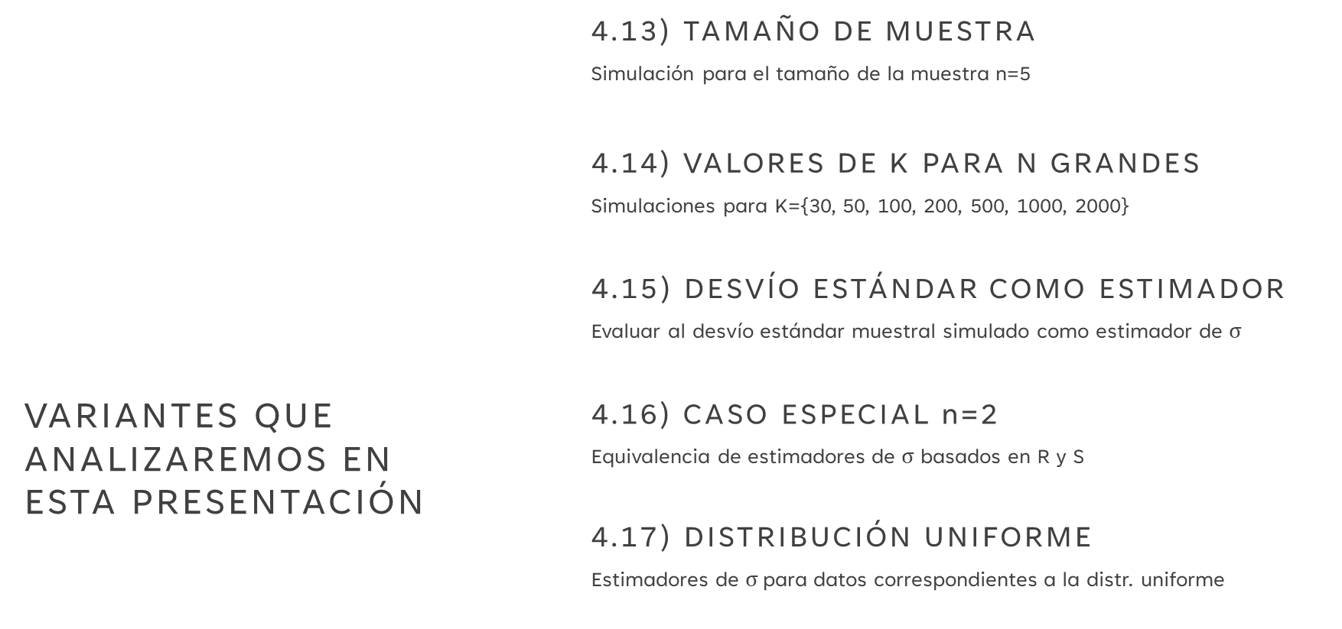

Slide 13
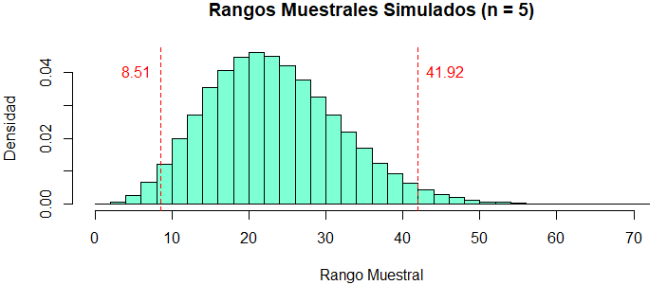
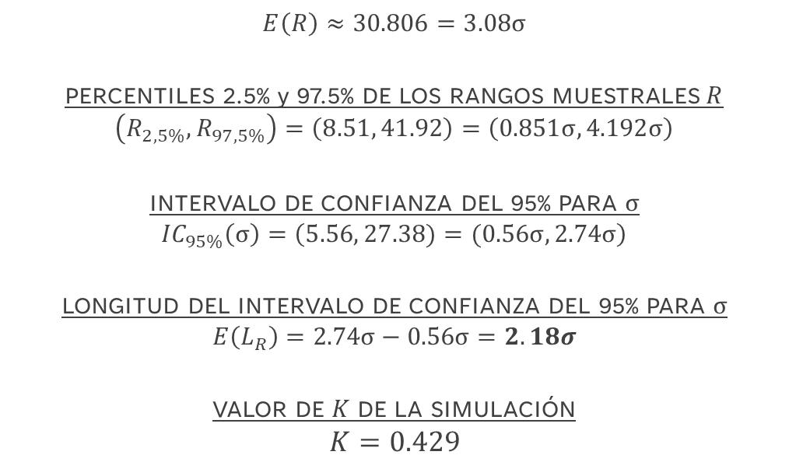
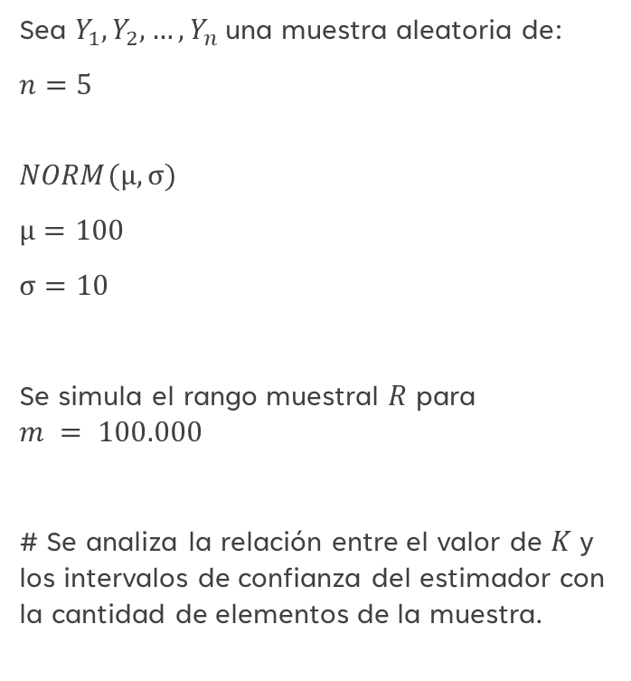
4.13) TAMAÑO DE MUESTRA
Sea $Y_{1},Y_{2},…,Y_{n}$una muestra aleatoria de:
$n=5$
$$NORM(μ, σ)$$
$μ=100$
$σ=10$
Se simula el rango muestral $R$ para
$$m = 100.000$$
# Se analiza la relación entre el valor de $K$ y los intervalos de confianza del estimador con la cantidad de elementos de la muestra.
$$E\left(R\right)≈30.806=3.08σ$$
PERCENTILES 2.5% y 97.5% DE LOS RANGOS MUESTRALES$R$
$$\left(R_{2,5\%},R_{97,5\%}\right)=\left(8.51, 41.92\right)=\left(0.851σ, 4.192σ\right)$$
INTERVALO DE CONFIANZA DEL 95% PARA $σ$
$${IC}_{95\%}\left(σ\right)=\left(5.56, 27.38)=(0.56σ,2.74σ\right)$$
LONGITUD DEL INTERVALO DE CONFIANZA DEL 95% PARA $σ$
$$E\left(L_{R}\right)=2.74σ−0.56σ=2.18σ$$
VALOR DE $K$ DE LA SIMULACIÓN
$$K=0.429$$

Slide 15
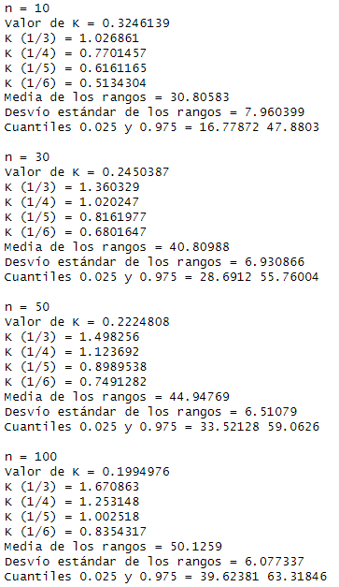
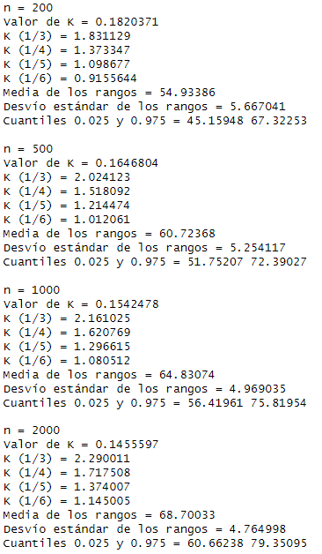
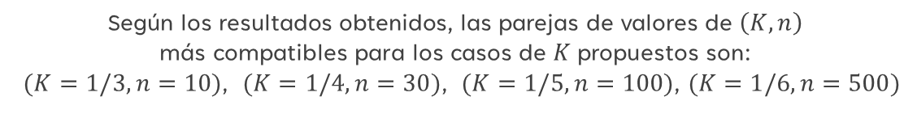
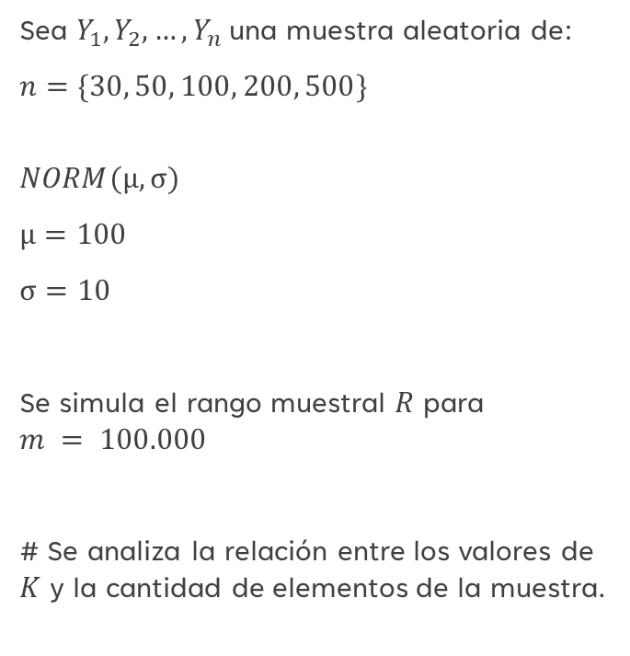
4.14) VALORES DE K
Sea $Y_{1},Y_{2},…,Y_{n}$una muestra aleatoria de:
$n=\{30, 50, 100, 200, 500\}$
$$NORM(μ, σ)$$
$μ=100$
$σ=10$
Se simula el rango muestral $R$ para
$$m = 100.000$$
# Se analiza la relación entre los valores de $K$ y la cantidad de elementos de la muestra.
$$\text{Seg}\text{ú}\text{n} \text{los} \text{resultados} \text{obtenidos}\text{, }\text{las} \text{parejas} \text{de} \text{valores} \text{de} \left(K,n\right) \\ \text{m}\text{á}\text{s} \text{compatibles} \text{para} \text{los} \text{casos} \text{de} K \text{propuestos} \text{son}\text{: } \\ (K=1/3, n=10)\text{, } (K=1/4, n=30)\text{,} (K=1/5, n=100)\text{, }(K=1/6, n=500)$$

Slide 16
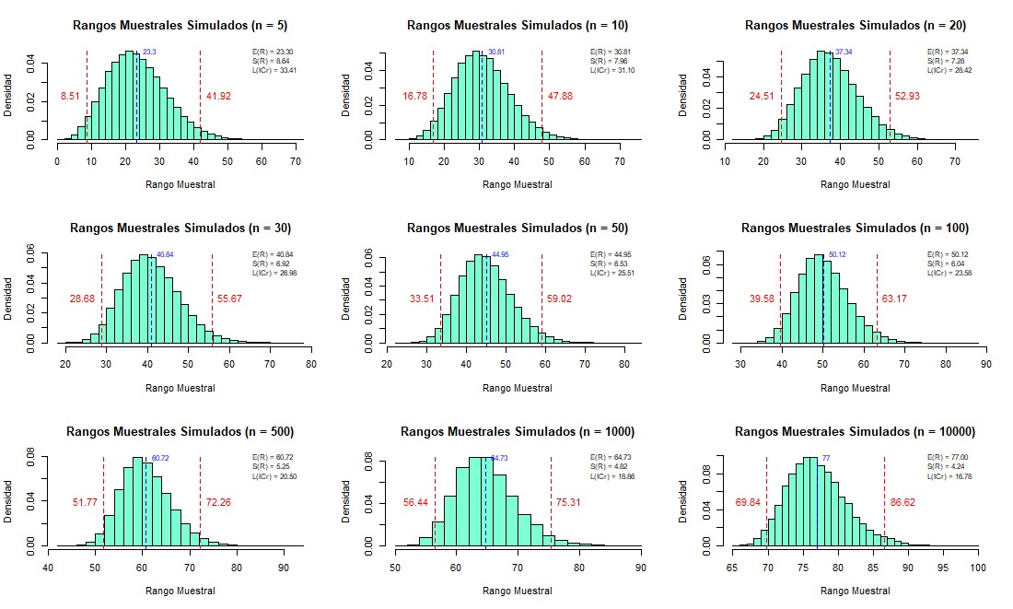

Slide 17
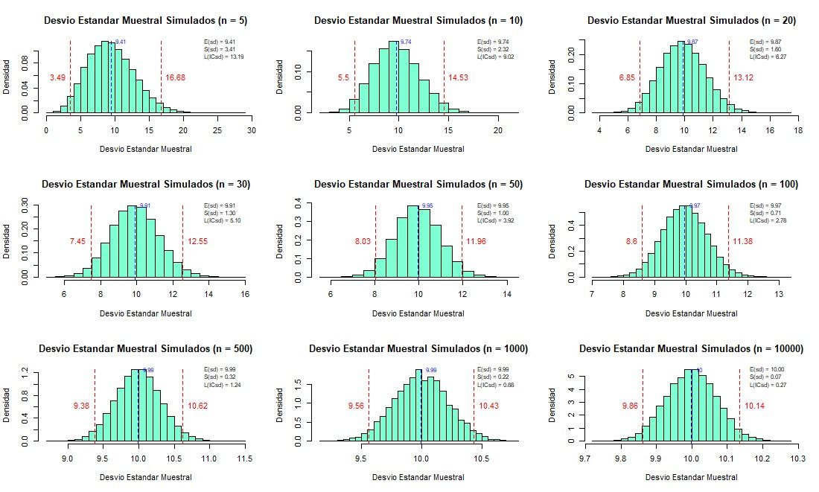

Slide 19
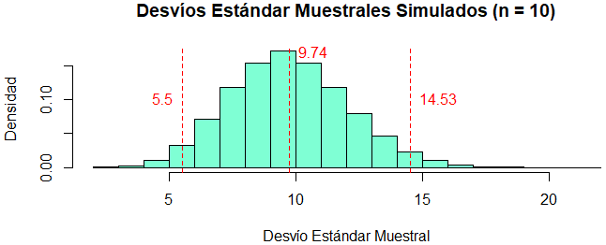
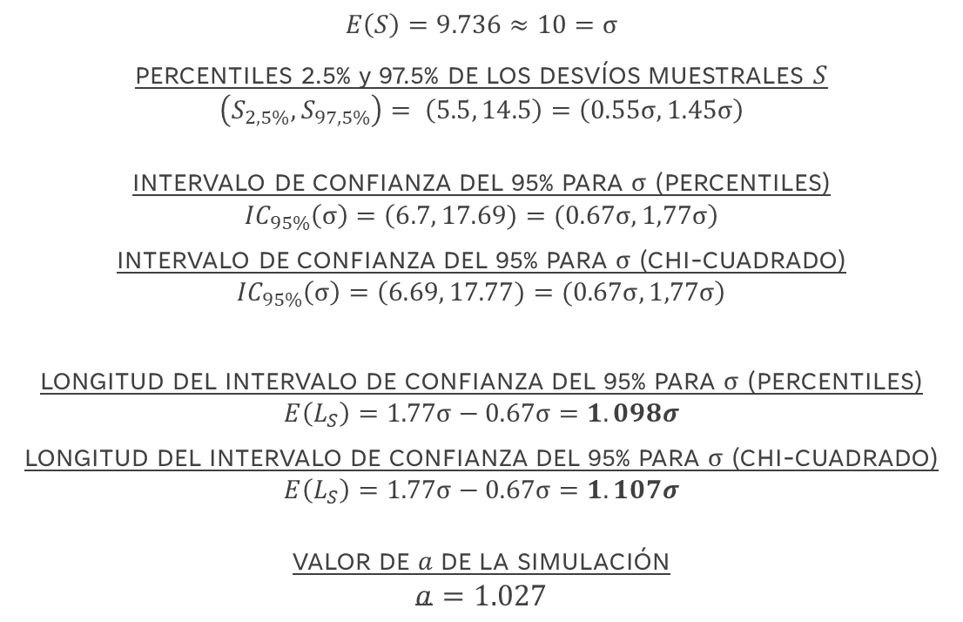
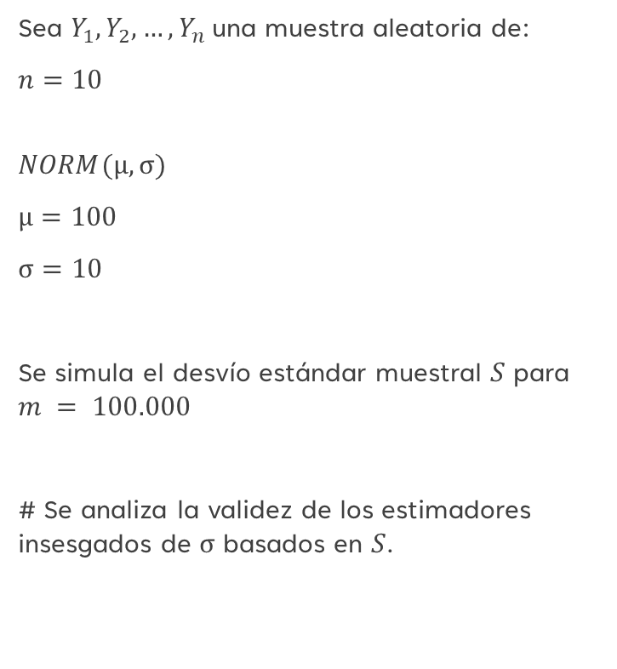
4.15) DESVIO ESTÁNDAR
Sea $Y_{1},Y_{2},…,Y_{n}$una muestra aleatoria de:
$n=10$
$$NORM(μ, σ)$$
$μ=100$
$σ=10$
Se simula el desvío estándar muestral $S$ para
$$m = 100.000$$
# Se analiza la validez de los estimadores insesgados de $σ$ basados en $S$.
$$E\left(S\right)=9.736≈10=σ$$
PERCENTILES 2.5% y 97.5% DE LOS DESVÍOS MUESTRALES $S$
$$\left(S_{2,5\%},S_{97,5\%}\right)= \left(5.5, 14.5\right)=\left(0.55σ, 1.45σ\right)$$
INTERVALO DE CONFIANZA DEL 95% PARA $σ$ (PERCENTILES)
$${IC}_{95\%}\left(σ\right)=\left(6.7, 17.69)=(0.67σ,1,77σ\right)$$
INTERVALO DE CONFIANZA DEL 95% PARA $σ$ (CHI-CUADRADO)
$${IC}_{95\%}\left(σ\right)=\left(6.69, 17.77)=(0.67σ,1,77σ\right)$$
LONGITUD DEL INTERVALO DE CONFIANZA DEL 95% PARA $σ$ (PERCENTILES)
$$E\left(L_{S}\right)=1.77σ−0.67σ=1.098σ$$
LONGITUD DEL INTERVALO DE CONFIANZA DEL 95% PARA $σ$ (CHI-CUADRADO)
$$E\left(L_{S}\right)=1.77σ−0.67σ=1.107σ$$
VALOR DE $a$ DE LA SIMULACIÓN
$$a=1.027$$

Slide 20
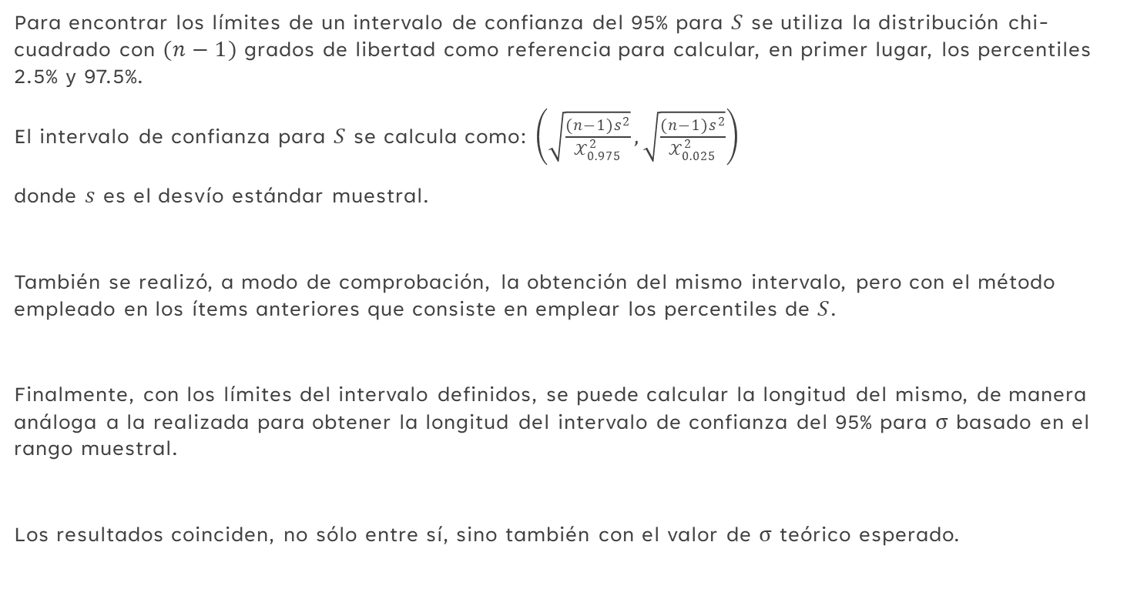
RESUMEN
Para encontrar los límites de un intervalo de confianza del 95% para $S$ se utiliza la distribución chi-cuadrado con $(n−1)$ grados de libertad como referencia para calcular, en primer lugar, los percentiles 2.5% y 97.5%.
El intervalo de confianza para $S$ se calcula como: $\left(\sqrt{\frac{(n−1)s^{2}}{𝒳_{0.975}^{2}}},\sqrt{\frac{(n−1)s^{2}}{𝒳_{0.025}^{2}}}\right)$
donde $s$ es el desvío estándar muestral.
También se realizó, a modo de comprobación, la obtención del mismo intervalo, pero con el método empleado en los ítems anteriores que consiste en emplear los percentiles de $S$.
Finalmente, con los límites del intervalo definidos, se puede calcular la longitud del mismo, de manera análoga a la realizada para obtener la longitud del intervalo de confianza del 95% para σ basado en el rango muestral.
Los resultados coinciden, no sólo entre sí, sino también con el valor de $σ$ teórico esperado.

Slide 22


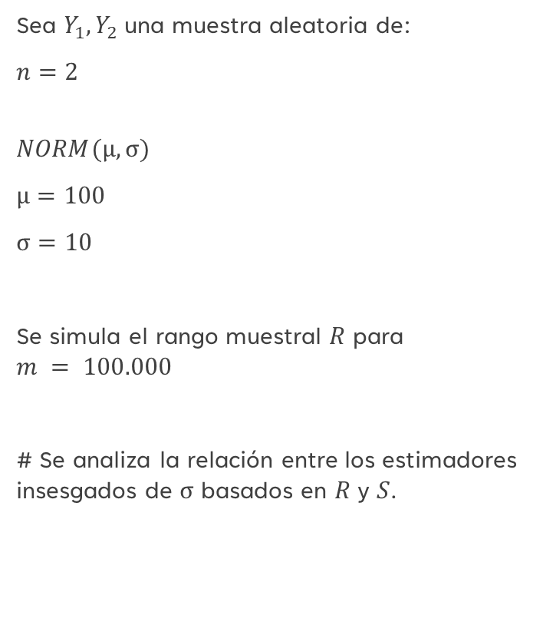
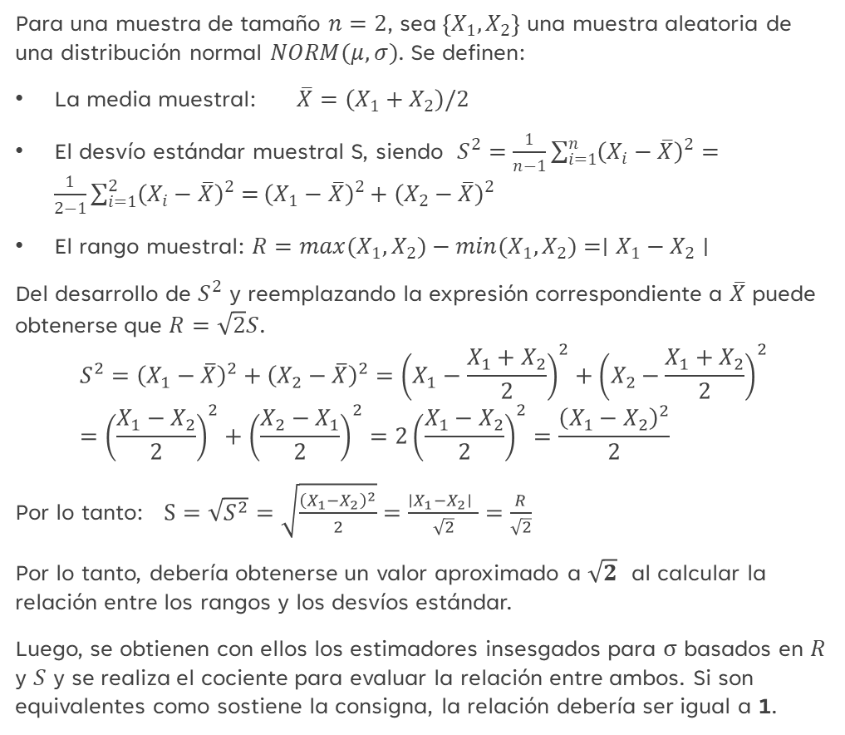
4.16) CASO ESPECIAL $n$=2
Para una muestra de tamaño $n=2$, sea $\left\{X_{1},X_{2}\right\}$ una muestra aleatoria de una distribución normal $NORM(μ, σ)$. Se definen:
La media muestral: $\overline{X}=\left(X_{1}+X_{2}\right)/2$
El desvío estándar muestral S, siendo $S^{2}=\frac{1}{n−1}\sum_{i=1}^{n}{{\left(X_{i}−\overline{X}\right)}^{2}}=\frac{1}{2−1}\sum_{i=1}^{2}{{\left(X_{i}−\overline{X}\right)}^{2}=}{\left(X_{1}−\overline{X}\right)}^{2}+{\left(X_{2}−\overline{X}\right)}^{2}$
El rango muestral: $R=max(X_{1}​,X_{2}​)−min(X_{1}​,X_{2}​)=∣X_{1}​−X_{2}​∣$
Del desarrollo de $S^{2}$ y reemplazando la expresión correspondiente a $\overline{X}$ puede obtenerse que $R=\sqrt{2}S$.
$$S^{2}={\left(X_{1}−\overline{X}\right)}^{2}+{\left(X_{2}−\overline{X}\right)}^{2}={\left(X_{1}−\frac{X_{1}+X_{2}}{2}\right)}^{2}+{\left(X_{2}−\frac{X_{1}+X_{2}}{2}\right)}^{2}={\left(\frac{X_{1}−X_{2}}{2}\right)}^{2}+{\left(\frac{X_{2}−X_{1}}{2}\right)}^{2}=2{\left(\frac{X_{1}−X_{2}}{2}\right)}^{2}=\frac{{\left(X_{1}−X_{2}\right)}^{2}}{2}$$
Por lo tanto: $S=\sqrt{S^{2}}=\sqrt{\frac{{\left(X_{1}−X_{2}\right)}^{2}}{2}}=\frac{∣X_{1}​−X_{2}​∣ }{\sqrt{2}}=\frac{R}{\sqrt{2}}$
Por lo tanto, debería obtenerse un valor aproximado a $\sqrt{2}$ al calcular la relación entre los rangos y los desvíos estándar.
Luego, se obtienen con ellos los estimadores insesgados para $σ$ basados en $R$ y $S$ y se realiza el cociente para evaluar la relación entre ambos. Si son equivalentes como sostiene la consigna, la relación debería ser igual a 1.
Sea $Y_{1},Y_{2}$una muestra aleatoria de:
$n=2$
$$NORM(μ, σ)$$
$μ=100$
$σ=10$
Se simula el rango muestral $R$ para
$$m = 100.000$$
# Se analiza la relación entre los estimadores insesgados de $σ$ basados en $R$ y $S$.

Slide 24
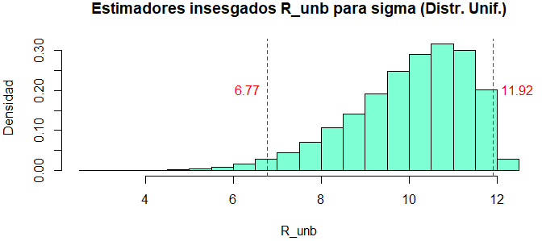
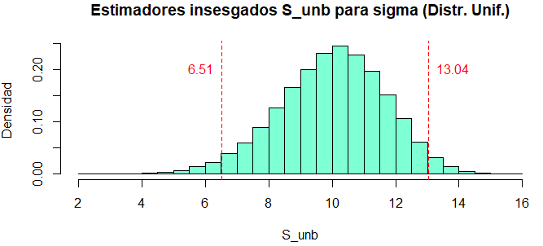
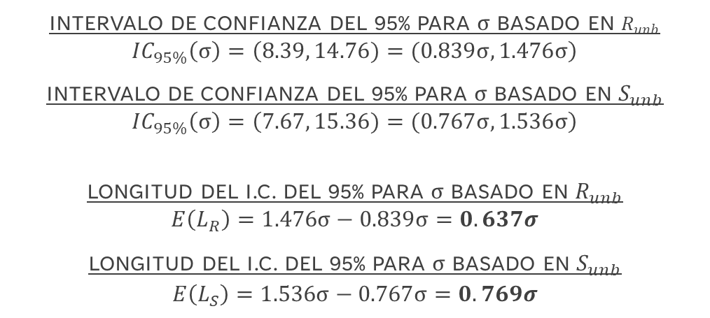
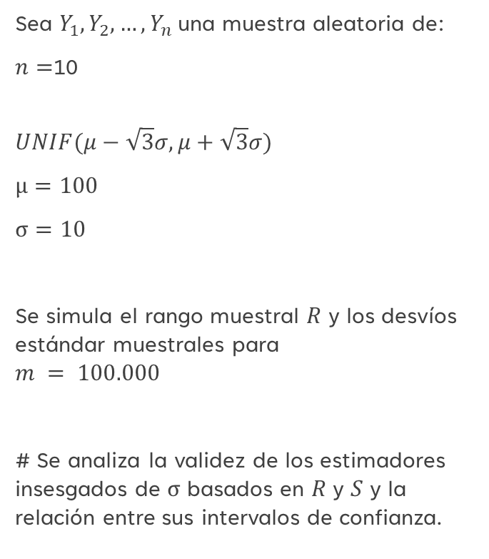
4.17) DISTRIBUCIÓN UNIFORME
Sea $Y_{1},Y_{2},…,Y_{n}$una muestra aleatoria de:
$n=$10
$$UNIF(μ−\sqrt{3}σ,μ+\sqrt{3}σ)$$
$μ=100$
$σ=10$
Se simula el rango muestral $R$ y los desvíos estándar muestrales para
$$m = 100.000$$
# Se analiza la validez de los estimadores insesgados de $σ$ basados en $R$ y $S$ y la relación entre sus intervalos de confianza.
INTERVALO DE CONFIANZA DEL 95% PARA $σ$ BASADO EN $R_{unb}$
$${IC}_{95\%}\left(σ\right)=\left(8.39, 14.76)=(0.839σ,1.476σ\right)$$
INTERVALO DE CONFIANZA DEL 95% PARA $σ$ BASADO EN $S_{unb}$
$${IC}_{95\%}\left(σ\right)=\left(7.67, 15.36)=(0.767σ,1.536σ\right)$$
LONGITUD DEL I.C. DEL 95% PARA $σ$ BASADO EN $R_{unb}$
$$E\left(L_{R}\right)=1.476σ−0.839σ=0.637σ$$
LONGITUD DEL I.C. DEL 95% PARA $σ$ BASADO EN $S_{unb}$
$$E\left(L_{S}\right)=1.536σ−0.767σ=0.769σ$$

Slide 25
Conclusiones
En las simulaciones realizadas en este apartado hemos comprobado la validez de usar a los rangos de una muestra extraída de una distribución normal como estimadores insesgados de su desvío estándar poblacional.
También se comprobó, de la misma manera, que los desvíos estándar muestrales pueden emplearse con la misma validez para estimar el desvío estándar poblacional, incluso con menor dispersión que los anteriores.
Se comprobó la sensibilidad de las estimaciones generadas por simulación al tamaño de la muestra.
Finalmente, se comprobó que se obtienen resultados similares al trabajar con muestras extraídas de otras distribuciones en reemplazo de la normal, como es el caso de la distribución uniforme.

Slide 26
MUCHAS GRACIAS

